Slide 1



Iapa în călduri

Slide 2

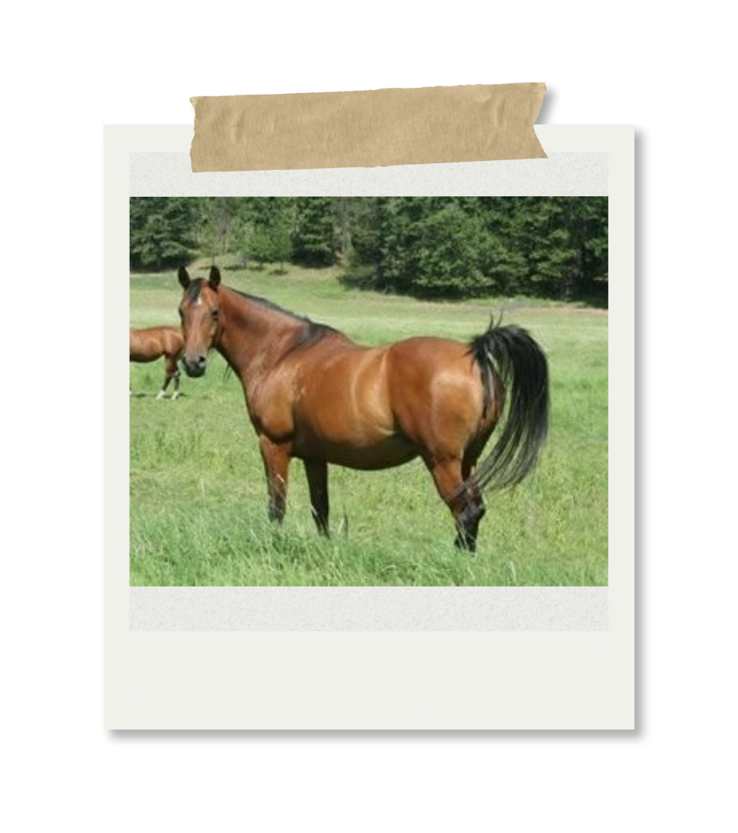
Introducere
Căldurile iepei reprezintă perioada din ciclul reproductiv în care iapa acceptă armăsarul și există posibilitatea fecundării. În creșterea cabalinelor este esențial să recunoaștem cu exactitate această perioadă, deoarece una dintre condițiile unei gestații reușite este sincronizarea corectă. Durata, intensitatea și desfășurarea căldurilor sunt influențate de numeroși factori: anotimpul, lumina, alimentația, rasa, condiția corporală și chiar schimbările de mediu. Diapozitivele următoare ajută la înțelegerea structurii ciclului de călduri, a simptomelor acestuia și a modului de stabilire a momentului optim pentru reproducere.

Slide 3

Caracteristici
  Sezonieră: de la februarie până în octombrie
  Sezonul principal de reproducere: de la mai până la începutul lunii iunie
  Intervalul de timp între două ovulații: 19–23 de zile, în medie 21 de zile. Depinde de sezon, rasă și individ.

Slide 4
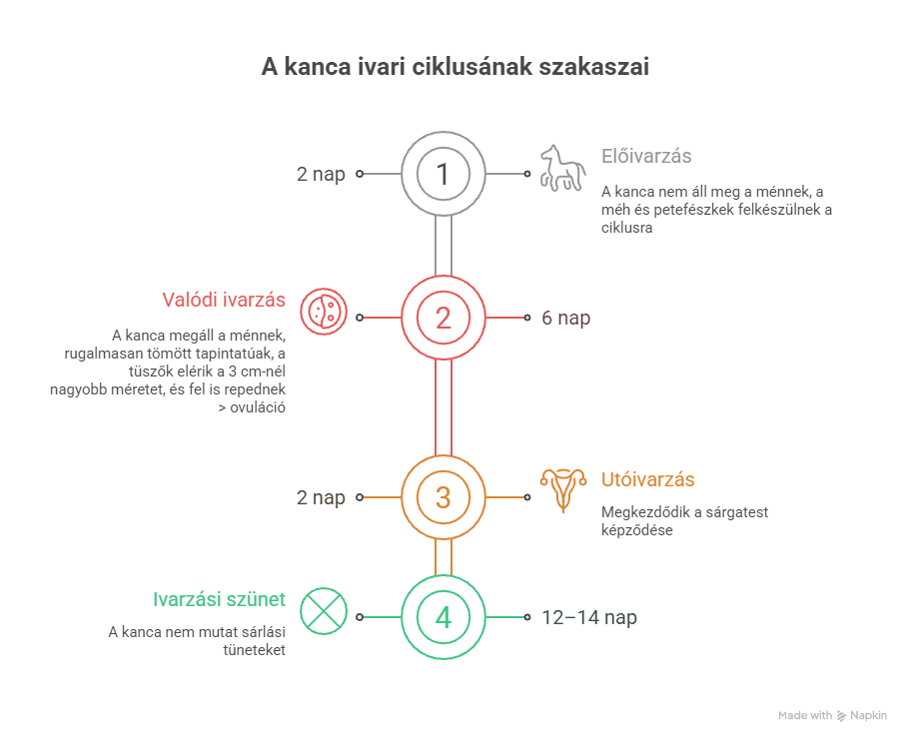
Etapele funcțiunii ovariene

Slide 5
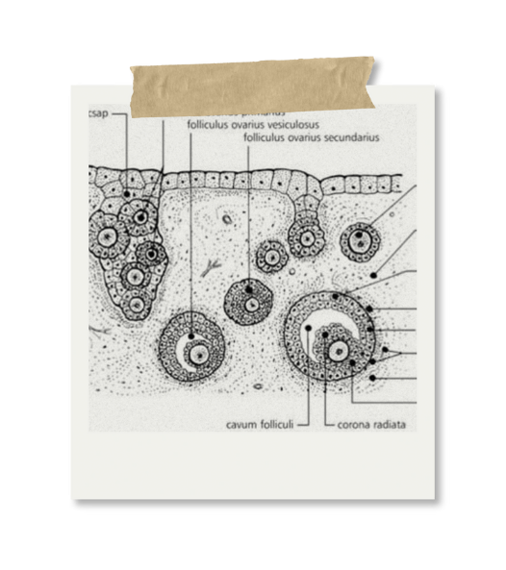
Cele două faze ale ciclului sexual
Îl putem împărți în două faze principale:
1. Faza foliculară (maturarea foliculilor):
- corpul galben al ciclului anterior se inactivează (își încetează funcția),
- maturarea foliculilor,
- ovulația (ruperea foliculului).

Slide 6
Cele două faze ale ciclului sexual
2. Faza luteală (a corpului galben):
• formarea corpului galben și secreția sa hormonală: progesteronul.

Slide 7
DACĂ NU ARE LOC FECUNDAREA:
Corpul galben regreseazăSe oprește producția hormonului progesteron
Se formează o cicatrice de țesut conjunctiv
Suprafața de ovulație devine din nou liberă
Începe din nou faza foliculară, debutează un nou ciclu

Slide 8
DACĂ ARE LOC FECUNDAREA:Corpul galben persistă = corp galben de gestație;
se transformă în cicatrice de țesut conjunctiv doar la sfârșitul gestației
Producerea hormonului PROGESTERON
Împiedicarea maturării foliculilor, MENȚINEREA GESTAȚIEI împreună cu progesteronul produs de placentă

Slide 9
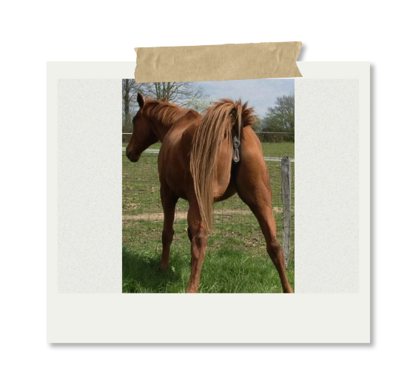
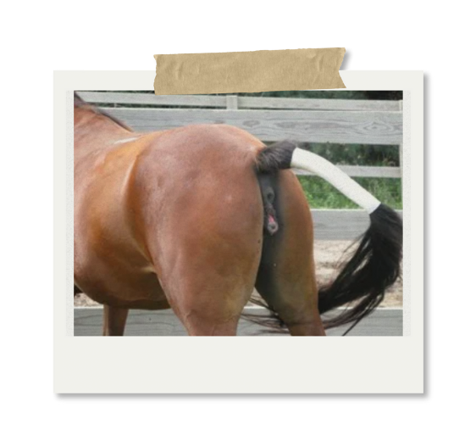
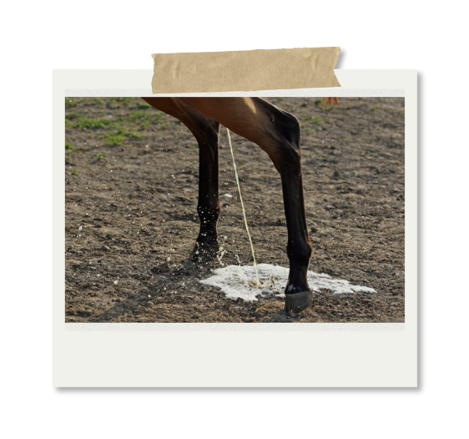
Iapa – simptomele și formarea căldurilor (estrului)
  Simptomele și apariția estrului la iapă
  Estrul este perioada în care iapa acceptă armăsarul.
  Hormonul estrogen este responsabil pentru apariția simptomelor.
  Semnele pot varia de la un individ la altul – de aceea observarea atentă este foarte importantă.

Slide 10

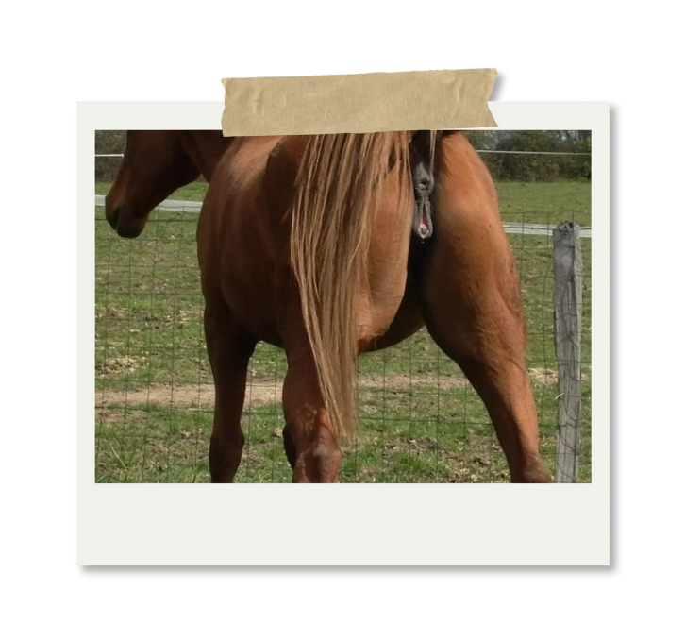
Iepoa în călduri – simptomele comportamentale
  Iapă calmă: poate deveni mai neliniștită; iapă nervoasă: se poate liniști.
  Interes viu față de alți cai.
  Apetitul poate scădea.
  Caută armăsarul.
  Urinare frecventă, în cantități mici.
  „Clipire” – mișcarea vulvei.
  Își ridică coada, stă cu picioarele depărtate.În pre- și post-estru poate respinge armăsarul; în estrul principal stă nemișcată pentru acesta.

Slide 11
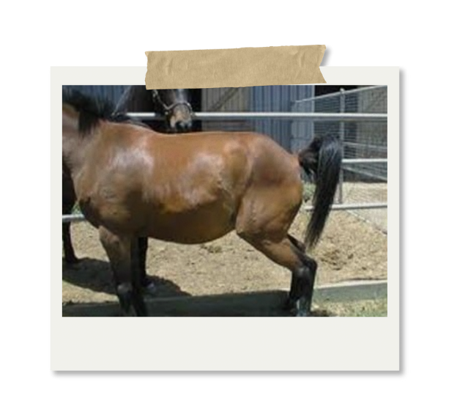
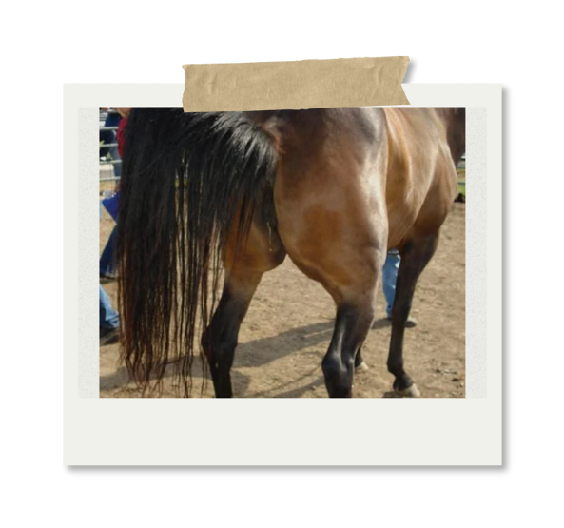
„Simptomele organelor genitale externe”
  Mucoasele organelor genitale externe (de ex.: vulva, vagin) se înroșesc,
  Iapa „clatină” vulva: buzele vulvare sunt întoarse ușor în afară,
  Crește secreția glandelor vaginale,
  Din deschiderea vulvară se elimină mucus subțire, transparent, filamentos → fenomen numit - firicel de mucus.
„Modificările organelor genitale interne”
  Foliculii terțiari ating dimensiunea maximă,
  Mucoasa uterină se îngroașă, pregătindu-se pentru implantarea zigotului,
  Canalul cervical se deschide.

Slide 12
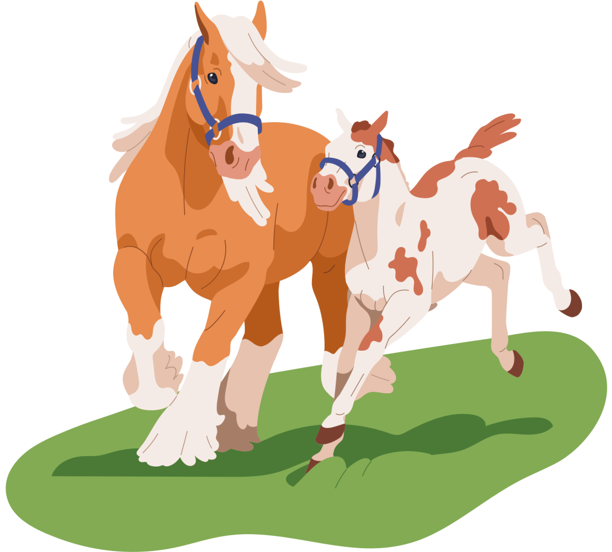
Căldura postpartum
-Are loc între a 6-a și a 11-a zi după fătare și durează 5–6 zile.
-„Căldura mânzului” (conform concepției vechi): iapa trebuia montată la armăsar în a 9-a zi.
Dezavantaje:
-Majoritatea iapelor ovulează, dar involuția uterină (revenirea uterului la starea normală) nu s-a finalizat încă,
-Uterul încă este adesea contaminat cu microorganisme patogene facultative.
Regresia uterului și cantitatea de lichid uterin pot fi monitorizate prin ecografie. Dacă este necesar, se pot efectua și investigații microbiologice.

Slide 13
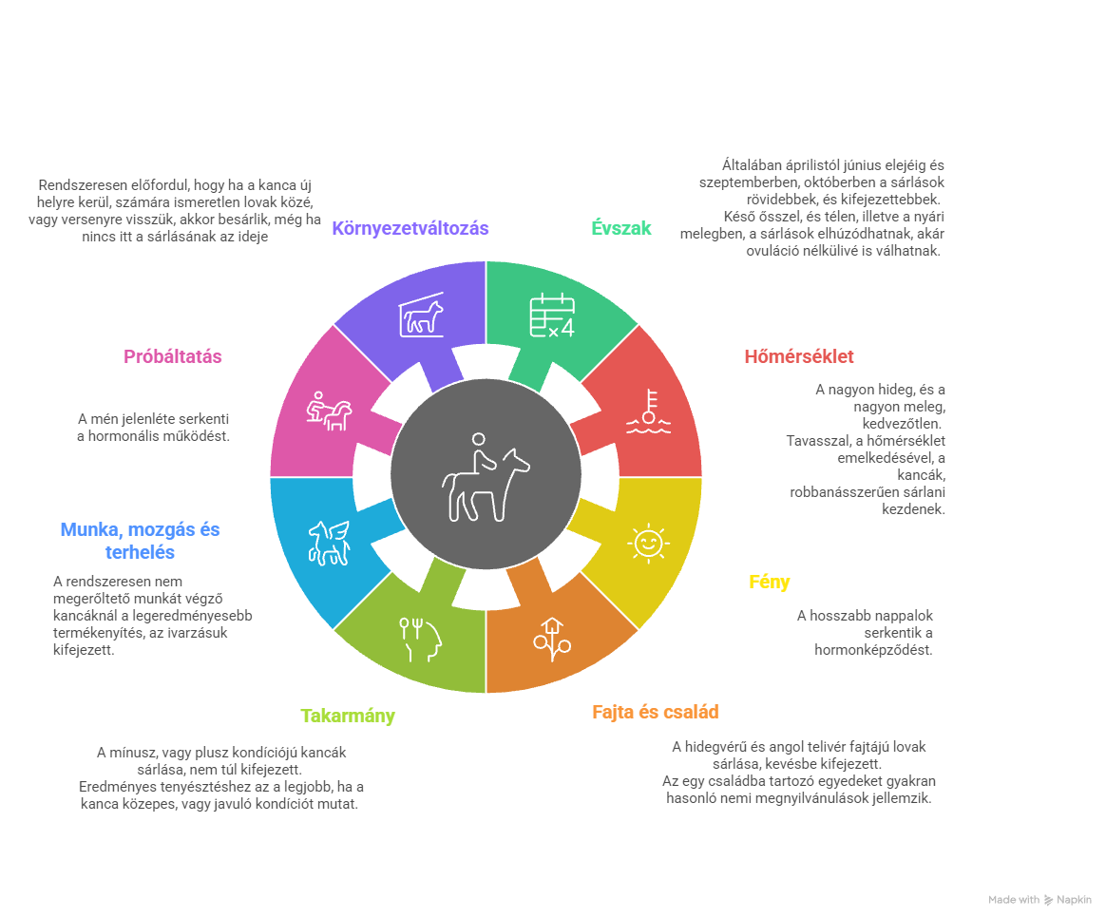
Altele:
Se întâmplă frecvent ca, atunci când iapa este mutată într-un loc nou, printre cai necunoscuți sau dusă la competiție, să intre în călduri chiar și în afara perioadei obișnuite.
Anotimpurile:
- În general, între aprilie și începutul lunii iunie și în septembrie–octombrie, căldurile sunt mai scurte și mai evidente.
- Toamna târzi și iarna sau în timpul verii caniculare, căldurile pot fi prelungite și chiar fără ovulație.
Testarea:
Prezența armăsarului stimulează funcția sexuală a iapei.
Temperatura:
- Temperaturile foarte scăzute sau foarte ridicate sunt nefavorabile,
Primăvara, odată cu creșterea temperaturii, iapele încep căldurile în mod exploziv.
Factori care influențează căldurile
Muncă, mișcare și efort
La iapele care efectuează muncă regulată, dar neexcesivă, reproducerea este cea mai eficientă, iar căldurile sunt bine pronunțate.
Lumina:
Odată cu lungirea zilelor, funcția sexuală se activează.
Furajarea:
- Căldurile la iapele cu condiție corporală foarte scăzută sau foarte ridicată nu sunt prea evidente,
- Pentru o reproducție eficientă, este ideal ca iapa să aibă o condiție corporală medie sau spre bună.
Rasa și trăsături familiale:
- Căldurile la caii de rasă grea și la pur sânge englez sunt mai puțin evidente,
- Membrii aceleiași familii prezintă adesea manifestări sexuale similare.

Slide 14
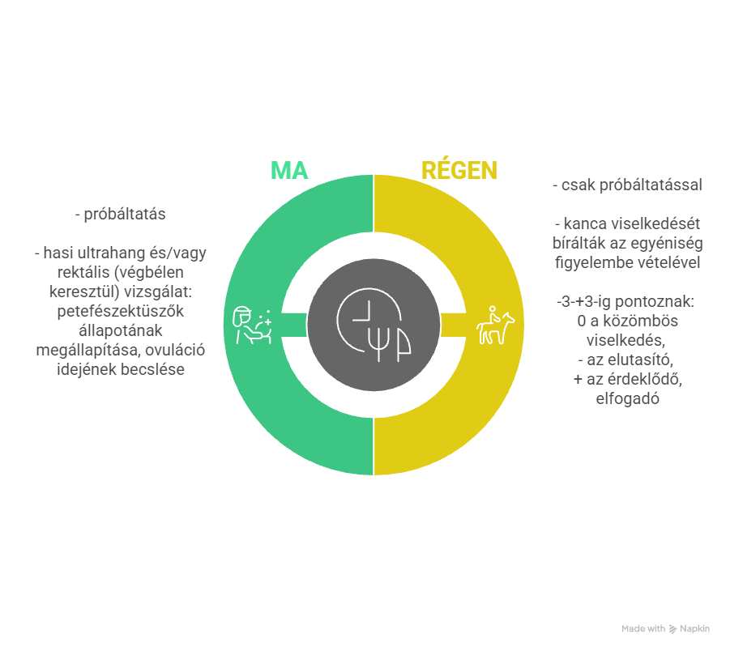
Perioadele potrivite pentru reproducere
  - Reproducerea este posibilă doar în perioada în care iapa este în călduri. Pe de o parte, pentru că altfel nu acceptă armăsarul, iar pe de altă parte, ovulul este matur și apt pentru fecundare doar în călduri.
  - Însămințarea trebuie să aibă loc cât mai aproape de ovulație, deoarece spermatozoizii supraviețuiesc în tractul genital doar 36 de ore.
  - Durata căldurilor la iepe este de obicei 6–10 zile, iar ovulația are loc spre sfârșitul acestei perioade.
  - Iapa este monitorizată prin testări regulate pentru a determina dacă este în călduri, astfel încât să fim siguri de prima zi a căldurilor.
  - Începând cu a treia zi de călduri, dacă iapa acceptă armăsarul, poate fi însămânțată.
Stabilirea momentului optim pentru însămânțare
Astăzi:
•Testări comportamentale,
•Ecografie abdominală și/sau examinare rectală pentru evaluarea stării foliculilor ovarieni și estimarea momentului ovulației.
Anterior, doar prin testări comportamentale:
-Se evalua comportamentul iapei, ținând cont de individualitate,
-Se acordau note de la -3 la +3: 0 – comportament neutru, - – respingător, + – interesat și acceptant.

Slide 15
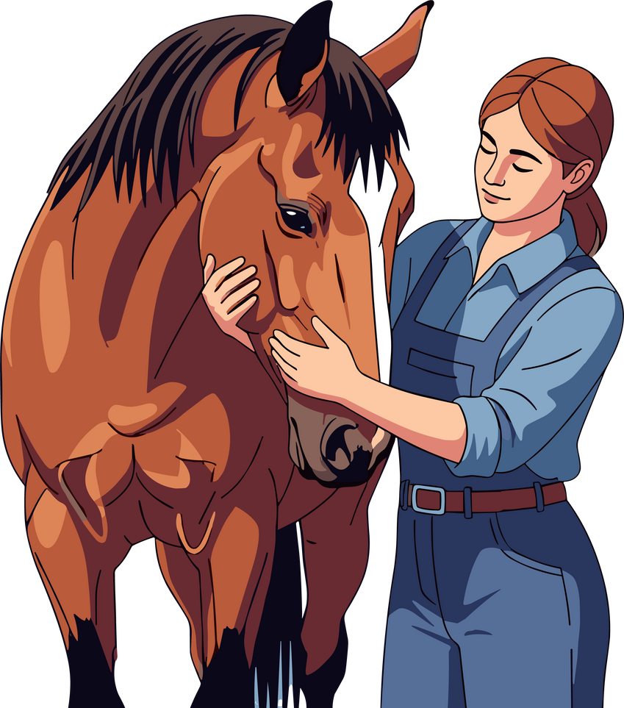

VERIFICĂ-ȚI CUNOȘTINȚELE
VERIFICĂ-ȚI CUNOȘTINȚELE!
Források:
Pusztai Zsófia: Mesterlovász oktatási segédanyag, Nemzeti Agrárgazdasági Kamara, 2019. pp. 142-146.
Informații suplimentare
Készítette: Csukáné Bozsok Gabriella
Vörös Ildikó

